Slide 1




Presentación corporativa
Neuro Play S.A

Slide 2
Contenido de la presentación:
Nombre de la empresa y producto.
Visión y misión.
Modelo de negocios.
Logo, diseño del producto.
FODA-MECA.
Análisis de la competencia.
Estrategia competitiva.
Ventaja competitiva.
Mezcla de marketing.

Slide 3
Empresa dedicada a la comercialización de artículos para la estimulación del área motriz fina y desarrollo cognitivo. Estos artículos mejoran el aprendizaje, contienen complejidades según desarrollo motriz y cognitivo
Neuro Play S.A

Slide 4
Productos: se cuenta con la existencia de 5 productos con diversos fines en los que se estimulará las destrezas motrices y cognitivas como lo son la pinza y la memoria
Amigos encajables: cuenta con las siguientes características contiene figuras que van de diversos colores donde el cliente tiene que acomodar por tamaños y figuras.
Mundo de Figuras: se basa de imaginación cuenta con las siguientes características, figuras geométricas donde se realiza una trasladación para mejorar la concentración mental de las personas.

Slide 5
Señor espinas: nos basamos en la película de toy story 3, nos brinda las siguientes características, viene en forma de erizo para que las personas que lo utilizan lo vean de forma recreativa y quieran jugar para mejorar su área motriz y cognitiva.
Contador: en honor a nuestra especialidad contabilidad tiene las siguientes características, es una cuenta números y sirve para ordenar los números para que las personas que lo utilizan puedan aprender y saber en el orden que van.
Bolita contenta: a base de imaginación, brinda las características de: trabajo en equipo ya que dos personas tienen que manejar la bolita para que se dirija al centro.

Slide 6
Misión
“Proveer la diversidad y calidad de artículos de estimulación motriz y cognitiva a las personas que los deseen”.
Con esta misión se busca dar a entender al cliente que somos una empresa que quiere comercializar productos de calidad para la estimulación motriz y cognitiva.

Slide 7
Visión
“ser una empresa que brinda artículos que benefician la estimulación motriz y cognitiva”
Esta visión habla de la forma en la que buscamos el beneficio de los clientes al brindarles nuestros productos, ya que cada una de las ventas las vemos desde perspectiva en la que estos productos mejoran la calidad de vida de cada una de las personas que los utilizan y para brindarles una buena experiencia de sobrellevar las deficiencias que obstaculizan su vida cotidiana.

Slide 8
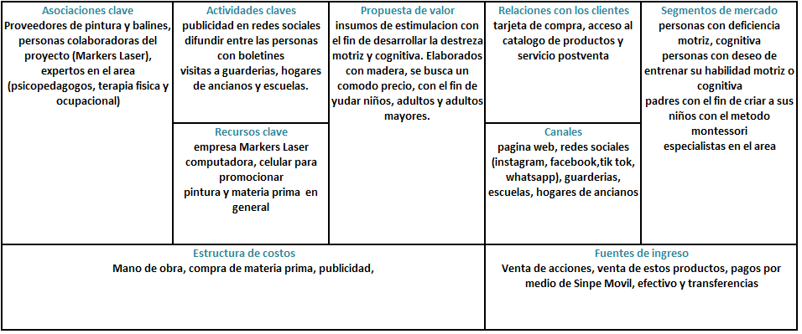
Modelo de negocios Canvas

Slide 9
Logo
Es un rompecabezas porque son piezas de complemento para encajar así se ve a simple vista, pero desde un punto más profundo en la vida de cada persona encajar en la sociedad a veces es muy complicado entonces el significado que le queremos dar es que cada persona es su propio rompecabezas y decide como encajar para sentirse bien.
Los colores de cada pieza tienen un significado que son El amarillo representa felicidad y entusiasmo junto con el naranja que es de emoción y de igual manera de felicidad, el azul representa la confiabilidad y tranquilidad en nuestros productos, el color verde está muy asociado a la salud estimula la armonía en el cerebro. Sin dejar de lado los bordes negros, aunque el negro no es un color es un tono representa la autoridad, estabilidad y fuerza y el fondo en blanco es de pureza y limpieza.

Slide 10
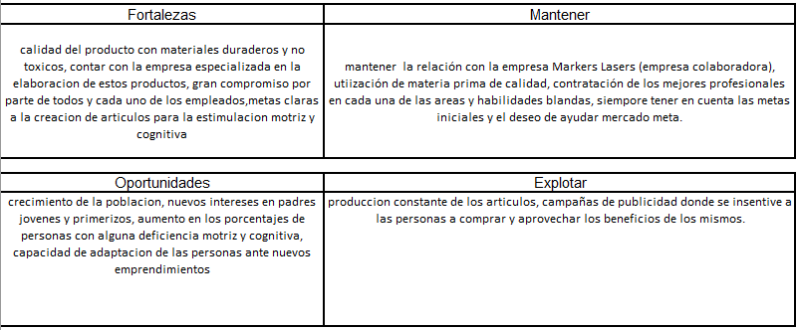
FODA-MECA

Slide 11
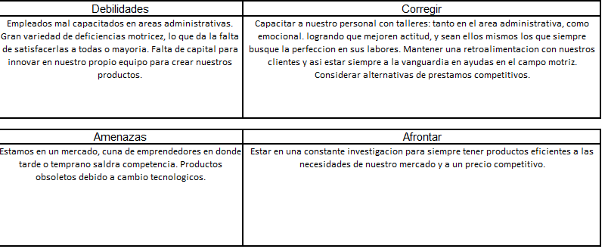

Slide 12

Las competencias directas son empresas que se enfoquen en el ámbito motriz y cognitivo de las personas un ejemplo seria la Fisher Price sin dejar de lado que esto es una empresa inmensamente conocida y con muchos más años de experiencia laboral, empresa encargada de fabricar juguetes para contribuir al aprendizaje de los niños. La competencia indirecta seria empresas como jugueterías que brinda artículos para la interacción y diversión de los niños.
Análisis de competencia

Slide 13
Al realizar un análisis interno de la empresa se decide que sea la estrategia competitiva es de costos ya que buscamos dar excelencia y calidad de productos a un costo accesible ya que usualmente los precios para los artículos que brindan la empresa son de costos muy elevados, ya que el área motriz y cognitiva de los seres humanos es un tema de suma importancia y solo se busca que los artículos estén al alcance.
Estrategia competitiva

Slide 14
Los aspectos únicos de nuestros productos son: que no están categorizados por edad esto brindando un segmento amplio de clientes, otro de los aspectos diferenciadores o únicos sería el hecho de que los materiales que se utilizan son amigables al ambiente. También rescatando que se tiene una producción muy factible ya que la duración de la realización de los artículos es muy rápida esto nos ayuda a tener otro aspecto único que sería productos en mayor cantidad a un corto tiempo de espera.
Ventaja competitiva

Slide 15
Producto: se cuenta con 5 artículos específicos anteriormente, estos están elaborados se madera Ply Wood y pinturas no toxicas y amigables con el ambiente. Estos cuentan con colores llamativos para reflejar diversión en el aprendizaje. Se empaca en una caja de cartón. Recordando que estos ayudan a personas con distintas condiciones y/o deseos
Mezcla de marketing

Slide 16
Precio: existen jugueterías que ofrecen productos similares a tres de los nuestro y sus costos van desde los 9 000 colones y los 14 000 colones.
Nuestra estrategia de precio se basa en lanzar nuestros productos a costos más bajos para ser la mejor opción para el consumidor ya que va dirigido a una población extensa

Slide 17
Plaza: los puntos de venta que ofrecemos son las redes sociales y ferias en las que se nos permita participar nuestra logística comienza al iniciar la producción con la empresa colaboradora para seguidamente perfeccionar los productos finales para su venta dichos puntos de venta

Slide 18
Promoción: se cuenta con redes sociales(Instagram, Facebook y Tik Tok), además de la creación de folletos con información específica de los artículos. Así como se brindarán promociones de 2x1 en fechas especiales como lo son navidad, día del niño, padre o madre e incluso en el aniversario de la empresa

